Slide 1


Introduction to Grid’5000 (G5k)
Overview & First Steps
23 september 2021 @ CSI LS2N
richard.randriatoamanana-at-ls2n.fr

Slide 2
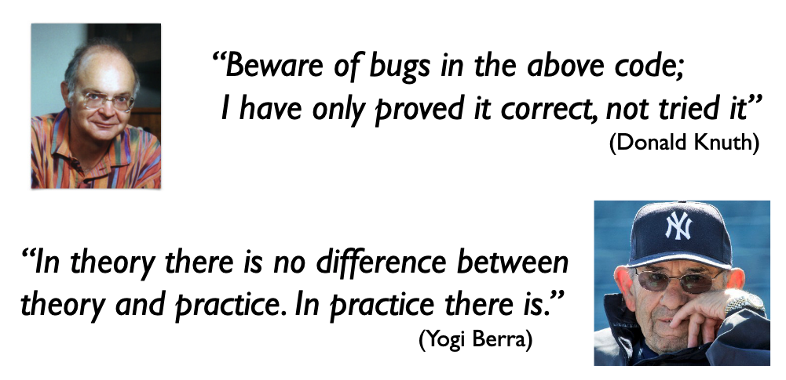
Why do experiments¹ ?
¹ Extract from a talk at NSFCloud in 2014 by Kate Keahey (Argonne Nat. Lab.)
Notes:
Donald KNUTH. Informaticien et mathématicien. Un des pionniers de l'algorithmique mais aussi connu pour avoir écrit le langage TeX.
Yogi BERRA. Un joueur de baseball américain de la MLB (League Majeur de Baseball) qui fut receveur et gérant avec les Yankees de New York.
La réalisation « d’expériences » est incontournable en informatique pour que la reproductibilité devienne possible.
- valider un déploiement, étudier les performances, tester ...
- utiliser comme objet d’étude: un logiciel, une librairie, un environnement, une configuration, une infrastructure (réseau ou matérielle) complexe
Carrying out "experiments" is essential in computer science today and “good experiments”¹ should fulfill the following properties.
Reproducibility: must give the same result with the same input
Extensibility: must target possible comparisons with other works and extensions (more/other procs, larger data sets, different architectures, etc.)
Applicability: must define realistic parameters and must allow for an easy calibration. Validate a deployment, a study-case for performance, benchmarks ...
“Revisability”: when an implementation does not perform as expected, must help to identify the reasons. Use here as an object of study: a code, a software, a library, a system, an environment, a configuration, a complex infrastructure (network or hardware)

Slide 3
Why ? IT Resources for Research
Carrying out "experiments" is essential in computer science today and “good experiments”¹ should fulfill the following properties.
Reproducibility : same result with same input
Extensibility : target comparaisons with other works
Applicability : define realistic params (easy calibration, ..)
“Revisability” : help to identity the reasons (object of study)
¹ Inspired from a talk at SILECS School in 2018 given by F. Desprez (INRIA)
Notes:
La réalisation « d’expériences » est incontournable en informatique pour que la reproductibilité devienne possible.
- valider un déploiement, étudier les performances, tester ...
- utiliser comme objet d’étude: un logiciel, une librairie, un environnement, une configuration, une infrastructure (réseau ou matérielle) complexe
Reproducibility: must give the same result with the same input
Extensibility: must target possible comparisons with other works and extensions (more/other procs, larger data sets, different architectures, etc.)
Applicability: must define realistic parameters and must allow for an easy calibration. Validate a deployment, a study-case for performance, benchmarks ...
“Revisability”: when an implementation does not perform as expected, must help to identify the reasons. Use here as an object of study: a code, a software, a library, a system, an environment, a configuration, a complex infrastructure (network or hardware)

Slide 4
Why ? IT Landscape for Experimentation
Where ?
On his personal computer or lab/team machine, enabling virtualization or containerization
Insufficient (material) resources for large-scale deployment
On a datacenter or supercomputering facility (state) or a “mesocentre” (local/region)
Sometimes unsuitable for your needs
Generally a unique architecture and a limited network bandwidth
Lack of flexibility in terms of configuration, security (access, system with no root rights), support limited, etc.
In a cloud infrastructure
Virtualization and container vs. Physical hardware (bare-metal)
Public (AWS, Azure, GCP, etc.) 🙁 No information/guarantees on placement, multi-tenancy, etc.
Private (Shared Observable Infra) 🙂 Monitoring & Measurement 🙁 No control over infra settings.
Bare-metal as a service, a fully reconfigurable infra. 🙂 Control/alter all layers (virtualization, OS, networking)
Mutualization? equipments, tools, support & training, good practices, etc.
Notes:
Où sont ses ressouces?
Sur sa machine perso, avec de la virtualisation ou la containerisation
Ressources insuffisantes (matérielles) pour un déploiement à large échelle
Sur un centre de calcul (national) ou un mésocentre (région)
Parfois inadapté et disproportionné par rapport à vos besoins
Manque de flexibilité et de souplesse en terme de reconfiguration, de sécurité (pas de droits root), de support, etc.
Sur un serveur ou station de travail de l’équipe ou du labo
Dans un cloud (académique ou privé)
Virtualisation et container <> Matérielle physique (bare-metal)
Mutualisation ? matériel, outils, formation, bonnes pratiques

Slide 5




What ? Grid’5000 | Overview
www.grid5000.fr
A national scientific intrument with a reconfigurable testbed infrastructure for experimental research on computer science targeting and tackling large-scale domains
Big Compute (parallel and distributed systems – Cloud, HTC, HPC), Big Data, Datacenters, High Performance Networking.
But it’s not a grid but “Bare Metal as a servce”
GIS created in 2012 but 15 years already...
a very active community (researchers, engineers, techs)
±600 active users and ~120 publications per year
±60 millions core hours used in 2019
cat.opidor.fr/index.php/Grid%275000
Notes:
Le GIS Grid’5000 a été créé en 2012 pour pérenniser cette infrastructure de recherche dédiée à l’expérimentation en informatique distribuée pour la communauté scientifique française. Les membres fondateurs du GIS Grid’5000 sont le CNRS, l’Inria, le CEA, la CDEFI, la CPU, l’IMT et Renater. Grid’5000 est une plateforme de recherche expérimentale répartie sur 8 sites français (Lille, Nancy, Lyon, Grenoble, Sophia Antipolis, Nantes et Rennes, Toulouse) et un site au Luxembourg. Elle est issue du programme « Action Concertée Incitative GRID » (Globalisation des Ressources Informatiques et des Données) du Ministère de l’Enseignement supérieur et de la recherche en 2003, l’objectif étant de créer un instrument permettant l’expérimentation dans des conditions réelles à grande échelle.

Slide 6
What ? Grid’5000 | Contributors
Main funding on behalf of the French Ministry of Higher Education, Research and Innovation, and
Supported by a scientific interest group (GIS) hosted by INRIA, including CNRS and Renater with mainly french scientific institutes (CEA, Institut Mines-Telecom, CDEFI) and Universities (University of Paris Sud, Orsay, University of Nice-Sophia Antipolis, University of Rennes 1 , etc.) as well as other organizations (CPU, CDEFI, Regional and General Councils)
Source: www.grid5000.fr
Notes:
Groupement d’intérêt Scientifique
Contributeurs : Principaux établissements de recherche FR
Equipes de scientifiques pour orienter les évolutions de la plate-forme
Equipe technique : 11 ingénieurs ETP

Slide 7
What ? Grid’5000 | Some results¹ from G5k Users
Portable Online Prediction of Network Utilization (Inria Bdx + US)
Energy proportionality on hybrid architectures (LIP/IRISA/Inria)
Maximally Informative Itemset Mining (Miki) (LIRM/Inria)
Damaris (Inria)
BeBida: Mixing HPC and BigData Workloads (LIG)
HPC: In Situ Analytics (LIG/Inria)
Addressing the HPC/Big-Data/IA Convergence
An Orchestration Syst. for IoT Applications in Fog Environment (LIG/Inria)
Toward a resource management system for Fog/Edge infrastructures
Distributed Storage for Fog/Edge infrastructures (LINA)
From Network Traffic Measurements to QoE for Internet Video (Inria)
Lists of publications by Grid'5000 users are available on HAL OpenAccess Platform
https://hal.inria.fr/GRID5000
¹ Extract list from F.Desprez and L.Nussbaum talk on SILECS/Datacenters, 2019

Slide 8
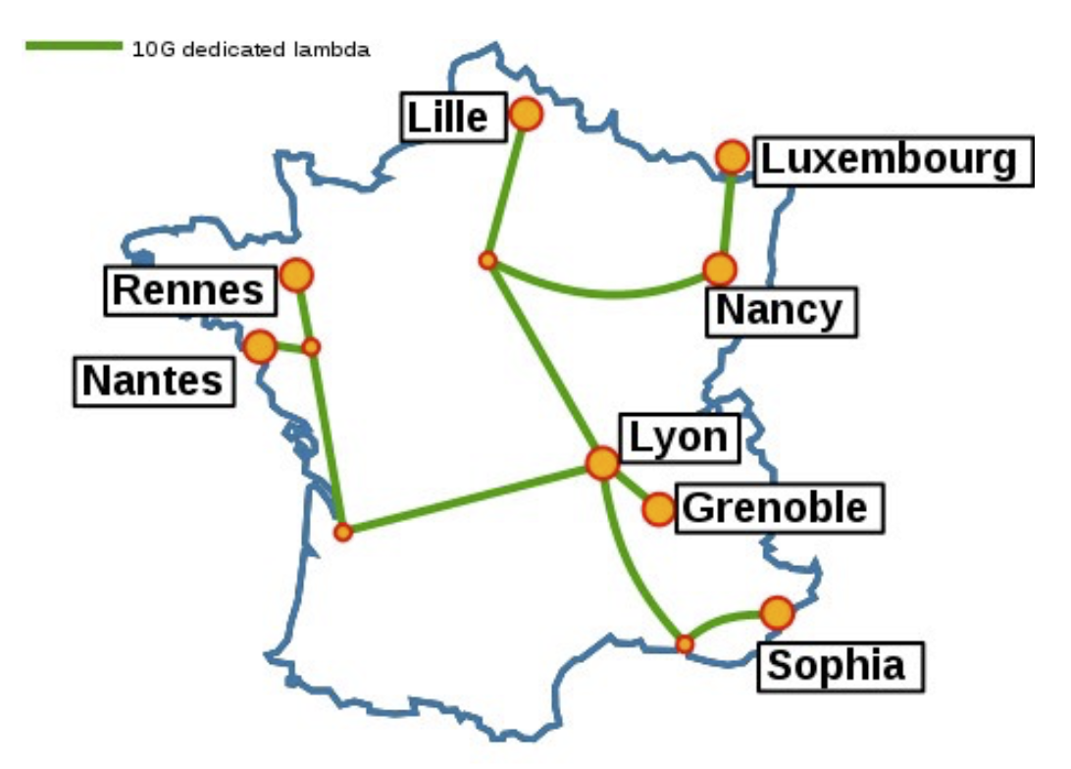
Where ? Grid’5000 | Key Features¹
8 sites, 39 clusters, ±800 nodes,
±16000 CPU cores and ±300 GPU
±100 TiB RAM + 6 TiB PMEM
R_{peak} 614.3 TFLOPS (excluding GPUs)
511 SSDs and 1004 HDDs on nodes (total: 1.44 PB)
Dedicated 10-Gbps backbone network
¹ Source : https://www.grid5000.fr/w/Hardware
Notes:
La réalisation « d’expériences » est incontournable en informatique pour que la reproductibilité devienne possible.
- valider un déploiement, étudier les performances, tester ...
utiliser comme objet d’étude: un logiciel, une librairie, un environnement, une configuration, une infrastructure (réseau ou matérielle) complexe
1312 Core CPU à Nantes

Slide 9
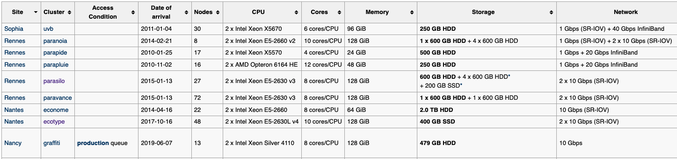
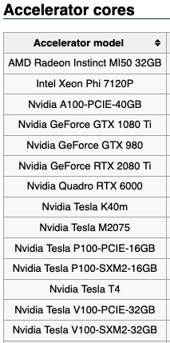
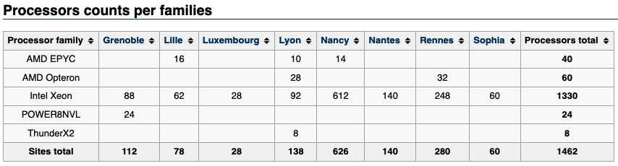
Where ? Grid’5000 | Resources @ Nantes site¹
1312 cores
7.552 GiB Mem
±64 TB (dont 19TB SSD)
econome {Dell PE C6220}
ecotype {Dell PE R630}
¹ Source : https://www.grid5000.fr/w/Nantes:Hardware

Slide 10
How ? Grid’5000 | An experiment’s outline
Discovering resources, selecting resources and submitting jobs
Reconfiguring the resources to meet experimental needs
Monitoring experiments by extracting and analyzing data
Controlling experiments, automation, reproducible research
Notes:
La réalisation « d’expériences » est incontournable en informatique pour que la reproductibilité devienne possible.
- valider un déploiement, étudier les performances, tester ...
- utiliser comme objet d’étude: un logiciel, une librairie, un environnement, une configuration, une infrastructure (réseau ou matérielle) complexe

Slide 11



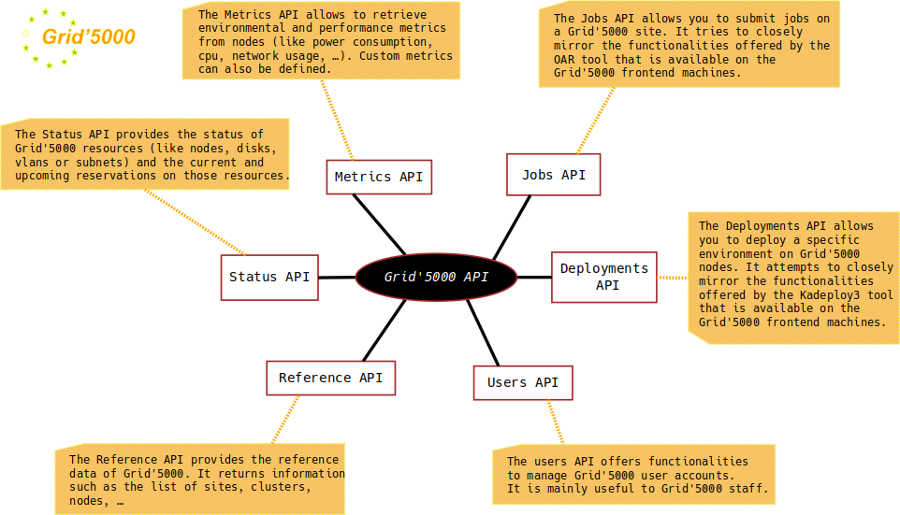
How ? Grid’5000 | Software Stack¹
Isolated network, access using SSH
Tasks/Resources Management: OAR
System Reconfiguration: Kadeploy
Network Configuration: Kavlan
Monitoring: Kaspied, Kwapi, Kwollect (grafana), OAR/{Monika,DrawGantt} ...
All in One: Grid’5000 API
kadeploy.gitlabpages.inria.fr
oar.imag.fr
¹ Source: https://www.grid5000.fr/w/Getting_Started
Notes:
La réalisation « d’expériences » est incontournable en informatique pour que la reproductibilité devienne possible.
- valider un déploiement, étudier les performances, tester ...
- utiliser comme objet d’étude: un logiciel, une librairie, un environnement, une configuration, une infrastructure (réseau ou matérielle) complexe

Slide 12
How ? Grid’5000 | Usage Policy¹ & Conditions of use²
“reserve your physical resource on-fly”
Limited access during workdays (9h – 19h) for smaller-scale experiments and priority to large-scale jobs during nights and holidays/week-ends.
Limitation per cluster → max 2 hours on all the cores of the cluster.
If your intended usage does not fit within the detailed rules presented in the Usage Policy, you can request a special permission to the executive committee.
Reserved resources are force-removed once the reservation is done
¹ https://www.grid5000.fr/w/Grid5000:UsagePolicy
² https://www.grid5000.fr/w/Grid5000:General_Conditions_of_Use
Notes:
Daytime is dedicated to smaller-scale experiments, and preparatory work for large-scale experiments. Large-scale jobs must be executed during nights or weekends (generally, using advance reservations). Specifically:
accès limité en journée pour favoriser la finalisation des experimentations qui doivent etre réalisées en priorité les nuits et les week ends. Pour des reservations plus spécifiques (aussi bien en terme de durée ou d’usage, comme par exemple utilisation des machines pour des TPs spécifiques, il faut se rapprocher du comité).

Slide 13
How ? Grid’5000 | Request an account
Justify of a use of Grid'5000 for its intended purposes. E.g. “I am a PhD student working on AI and networking and will use Grid’5000 for simulating network performance for the XXX experimental project”
Go to the request a new account page, fill up informations
SSH Public Keys
Group Granting Access = LS2N
Inria Research Center = Not Affiliated to INRIA
Project & Team
Motivation & Intended Usage
The account manager will be notified and validate your request.
Notes:
La réalisation « d’expériences » est incontournable en informatique pour que la reproductibilité devienne possible.
- valider un déploiement, étudier les performances, tester ...
- utiliser comme objet d’étude: un logiciel, une librairie, un environnement, une configuration, une infrastructure (réseau ou matérielle) complexe
accès limité en journée pour favoriser la finalisation des experimentations qui doivent etre réalisées en priorité les nuits et les week ends. Pour des reservations plus spécifiques (aussi bien en terme de durée ou d’usage, comme par exemple utilisation des machines pour des TPs spécifiques, il faut se rapprocher du comité).

Slide 14
How ? Grid’5000 | Demo time¹ !
github.com/randria/talks/tree/main/20210923-ls2n-csi-g5k_demo
First connection with SSH
Discovering and visualizing resources
Allocating and accessing resources
Reconfiguring and deploying resources
¹ Source: https://www.grid5000.fr/w/Getting_Started

Slide 15
In summary
A national large-scale and flexible testbed infrastructure for {distributed and cloud} - computing deploying a reconfigurable scientific intrument for experimental research on computer science.
provides access to a large amount of resources
highly reconfigurable and controllable
advanced monitoring and measurement features
designed to support Open Science and reproducible research
Accept the general conditions by justifying of a use of Grid'5000 for its intended purposes before requesting an account.
Save the date. 1st “Hands-On G5k : Beginner session” October, 27th.
Subscription is coming...

Slide 16
Help ? Grid’5000 | On your bookmarks
grid5000.fr
grid5000.fr/w/Nantes
Notes:
La réalisation « d’expériences » est incontournable en informatique pour que la reproductibilité devienne possible.
- valider un déploiement, étudier les performances, tester ...
- utiliser comme objet d’étude: un logiciel, une librairie, un environnement, une configuration, une infrastructure (réseau ou matérielle) complexe
Gestion :
Usage Policy : rˆegles d’utilisation (pas plus 2h.coeurs d’un mˆeme cluster en journ ́ee)
Support : comment obtenir de l’aide s’adresser `a la communaut ́e : mailto:users@lists.grid5000.fr `a l’ ́equipe technique : mailto:support-staff@lists.grid5000.fr
Manage Account : interface de gestion de son compte (ex : changer la cl ́e SSH)
Reset Password : si on a oubli ́e son mot de passe
Infrastructure
• Hardware : mat ́eriel disponible sur les diff ́erents sites • Gantt : mat ́eriel disponible sur les diff ́erents sites • Status : maintenances et incidents en cours sur la plateforme • API de reference : https://api.grid5000.fr/stable/sites/lyon/clusters/nova/nodes/nova-1
Documentation : • Users Home : point d’entr ́ee des documentations et tutoriaux • Getting Started : premiers pas sur Grid’5000

Slide 17
Who ? Grid’5000 | LS2N Contact & Support
Richard RANDRIATOAMANANA,
Reseach Support Team and main lab tech contact for infra/g5k
By email: randria@ls2n.fr or soutien-ia@ls2n.fr
Adrien LEBRE (Team leader)
Team LS2N/STACK
Account manager G5k-Nantes
G5k Scientific Site Committee Member
Jean-Marc MENAUD (Samurai)
Team LS2N/STACK
CPER project Leader
G5k Scientific Site Committee Member
Remous-Aris KOUTSIAMANIS and Rémy POTTIER (until end of Oct.)
Team LS2N/STACK
Support and technical contacts

Slide 18
Credits & Thank you!
https://www.grid5000.fr
Formation Groupe Calcul “Utilisation de Grid’5000 pour la réalisation de benchmarks”, S. Delamare / A. Cadiou / L. Pouillloux, Oct. 2020 https://calcul.math.cnrs.fr/2020-04-formation-g5k.html
OCIF Talk “Using Grid’5000” de Remous-Aris Koutsiamanis (IMTA), 2019
“The data-centers facet of SILECS (a.k.a G5k)” de Frédéric Desprez et Lucas Nussbaum, 2019, https://www.grid5000.fr/mediawiki/images/Grid5000.pdf
TP Inria Lille “Premiers pas avec G5k” de Simon Delamare (LIP Lyon), 2014 https://www.grid5000.fr/w/User:Sdelamare/Lille_Tutorial

